Slide 1

Литература
6
класс
Тема:
А.С.Пушкин
Роман «Дубровский».
Анализ произведения.

Slide 2

ПЛАН УРОКА
1. Анализ романа «Дубровский» (1 том, I – II главы).
2. Характеристика Троекурова.
3. Взаимоотношения Троекурова и Андрея Дубровского.
4. Суд.
Notes:
Пытались взаимосвязьвеществ

Slide 3
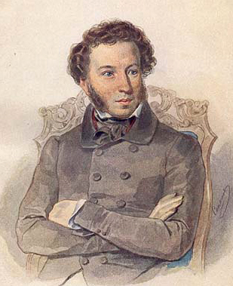

АНАЛИЗ СОДЕРЖАНИЯ 1 ГЛАВЫ РОМАНА
Notes:
Пытались взаимосвязьвеществ

Slide 4
БЕСЕДА ПО ВОПРОСАМ
Что значит – Троекуров имел «большой вес в губерниях, где
находилось его имение»?
2) Что давало ему такую власть?
3) Как относились к Троекурову соседи и губернские чиновники?
4) Почему Троекуров был так груб и своенравен?
Чем занимался Троекуров, как проводил время?
5) Почему Троекуров, «надменный в отношениях с людьми самого высшего звания», уважал Дубровского?
Notes:
Пытались взаимосвязьвеществ

Slide 5
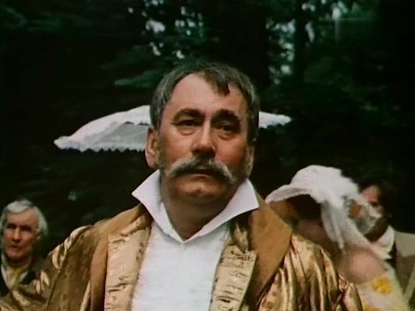
ХАРАКТЕРИСТИКА ТРОЕКУРОВА
Кирила Петрович Троекуров имел власть над людьми, мог поступать, как ему заблагорассудится. Такую власть ему давали «богатство, знатный род и связи».
Соседи и губернские чиновники относились к нему льстиво, подобострастно, «рады были угождать малейшим его прихотям»; «губернские чиновники трепетали при его имени».
Notes:
Пытались взаимосвязьвеществ

Slide 6
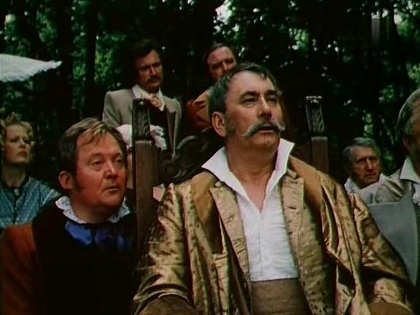
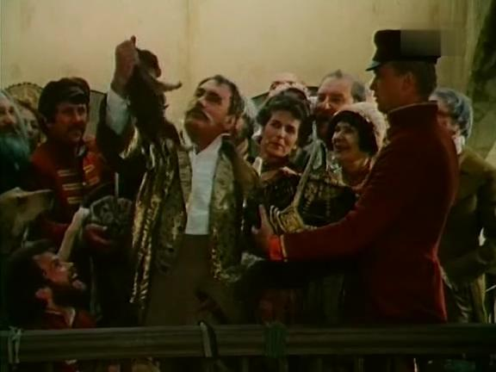
ЗАБАВЫ ВЛАДЕТЕЛЬНОГО БАРИНА
Троекуров пользовался всеми правами владетельного барина, не знающего ни в чём отказа. Он был «необразован», избалован, своеволен, при «довольно ограниченном уме». Время проводил в шумных, а иногда и буйных увеселениях, пировал, «страдал от обжорства», пил, ежедневно изобретал «проказы», жертвами которых становились его знакомые – он по существу издевался над ними.
Notes:
Пытались взаимосвязьвеществ

Slide 7

СЛОВАРНАЯ РАБОТА
Значение слова Владетельный по Ефремовой:
Владетельный - Имеющий наследственные права
владетеля.
Значение слова Владетельный по Ожегову:
Владетельный - Обладающий правом наследственной монархической власти.
Notes:
Пытались взаимосвязьвеществ

Slide 8
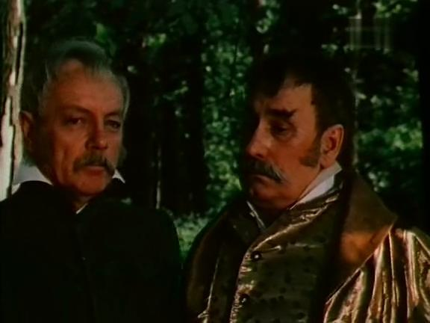
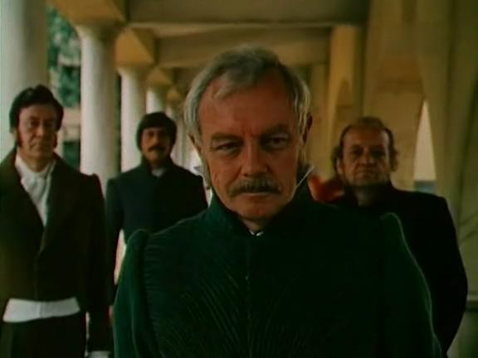
УВАЖЕНИЕ К ДУБРОВСКОМУ
«Некогда они были товарищами по службе»; «Будучи ровесниками, рождённые в одном сословии, воспитанные одинаково, они сходствовали отчасти в характерах, и в наклонностях. В некоторых отношениях и судьба их была одинакова: оба женились по любви, оба скоро овдовели».
Андрей Гаврилович Дубровский был горд и независим, хотя и беден, «прямо высказывал своё мнение»; Дубровский был «опытным и тонким ценителем псовых достоинств», «горячим охотником» - всё это вызывало уважение Троекурова.
Notes:
Пытались взаимосвязьвеществ

Slide 9
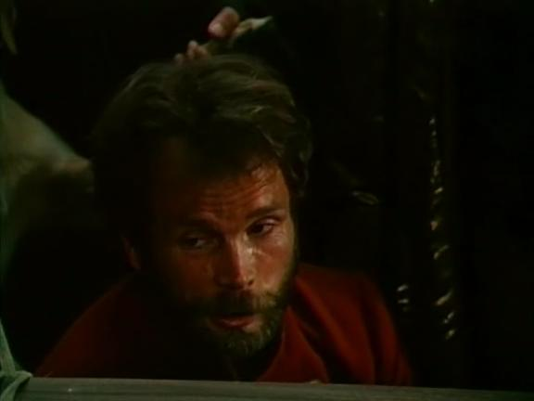
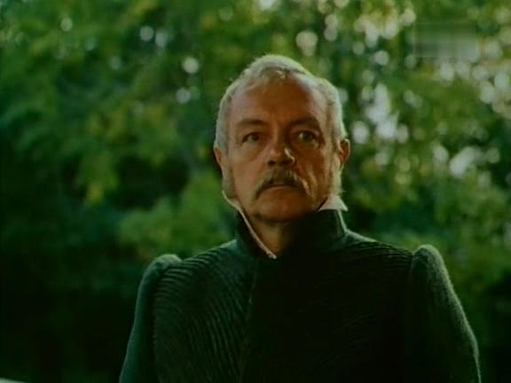
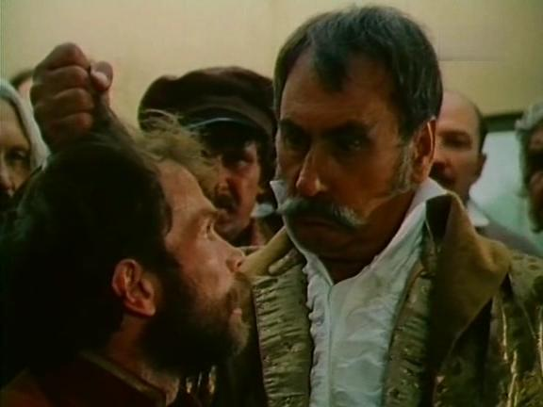
СЛУЧАЙ НА ПСАРНЕ…
Дубровский «не мог удержаться от некоторой зависти» при виде великолепной псарни богатого соседа. Дерзкая выходка псаря, чувствовавшего свою безнаказанность, вывела Дубровского из себя – он «побледнел» и вскоре «скрылся» незаметно: он был глубоко оскорблён и не мог стерпеть унижения.
Notes:
Пытались взаимосвязьвеществ

Slide 10
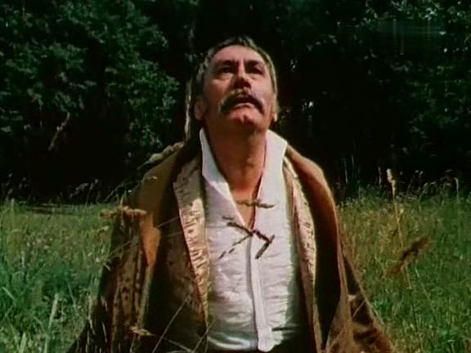
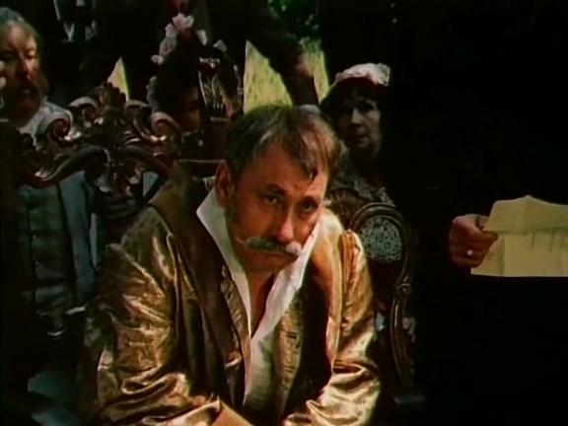
ДЕЙСТВИЯ И ПОСТУПКИ ТРОЕКУРОВА
«Велел тотчас его догнать и воротить непременно», «вторично послал» за соседом. Получив письмо оскорблённого Дубровского: «Я не шут, а старинный дворянин», Троекуров «загремел», «вскочил», потом «разбранил гостей», «нарочно поехал полями Дубровского», «без него скучал».
Вывод: обидеть Дубровского Троекуров не хотел.
Notes:
Пытались взаимосвязьвеществ

Slide 11
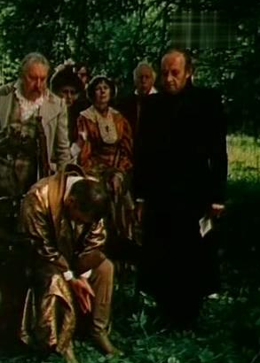
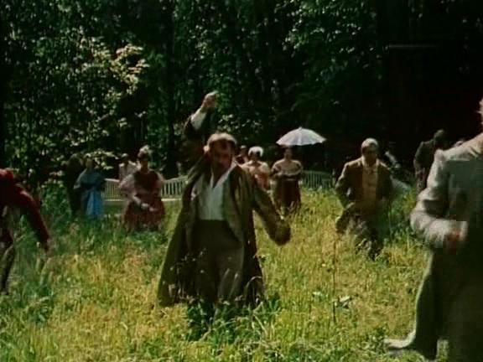
ПРИМИРЕНИЕ НЕВОЗМОЖНО
Дубровский наказал воровавших у него лес мужиков Троекурова – «известных разбойников». Троекуров «вышел из себя», «хотел было со всеми своими дворовыми учинить нападение на Кистенёвку, разорить её дотла и осадить самого помещика в его усадьбе. Такие подвиги были ему не в диковину» - в Троекурове вспыхивает жажда мести.
Обида…
На Кистенёвку!..
Notes:
Пытались взаимосвязьвеществ

Slide 12
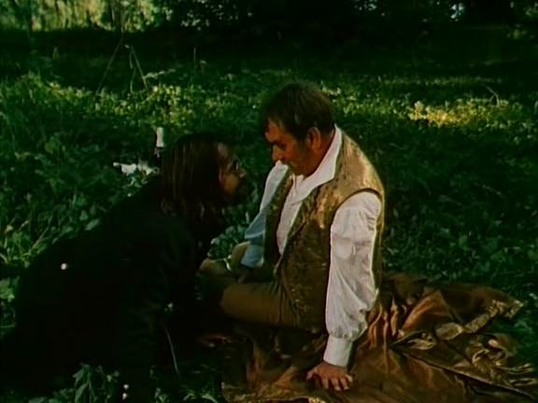
СПОСОБ МЕСТИ
Троекуров выбрал самый подлый способ мести – он решил незаконно отобрать имение у своего бывшего товарища: «В том-то и сила, чтобы безо всякого права отнять имение». Причём сделать это под видом законности, чужими руками.
Notes:
Пытались взаимосвязьвеществ

Slide 13
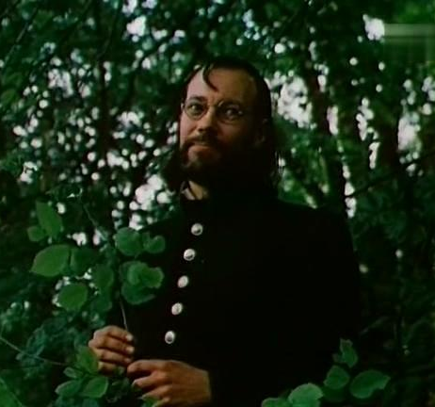
ХАРАКТЕРИСТИКА ШАБАШКИНА
Об этом человеке говорит уже его фамилия.
Внешность: «Маленький человек в кожаном картузе и фризовой шинели».
Поведение: отвешивает «поклон за поклоном», «с благоговением ожидая» приказаний Троекурова, «поклониться до земли» - он готов с рвением выполнить противозаконные замыслы Троекурова, то есть нарушить закон, представителем которого сам являлся.
Notes:
Пытались взаимосвязьвеществ

Slide 14
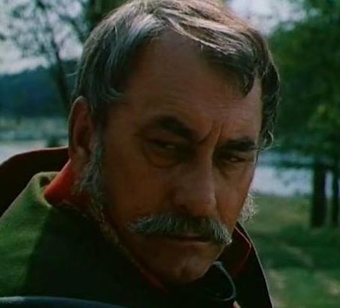
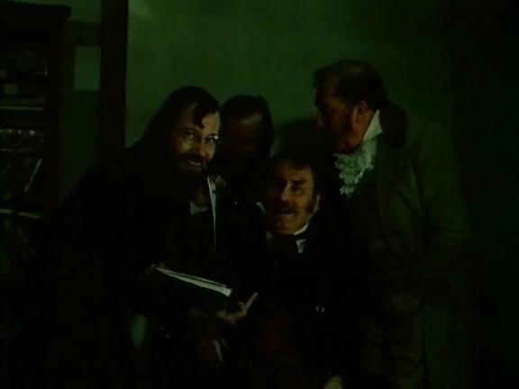
ОБЩЕНИЕ С ТРОЕКУРОВЫМ
Шабашкин хлопотал за Троекурова, «действуя от его имени, стращая и подкупая судей и толкуя вкривь и впрямь всевозможные указы».
Кирила Петрович общается с Шабашкиным с пренебрежением – он знает, что ему подчиняются все, в том числе и «законники»: «Как бишь тебя зовут? Зачем пожаловал. Выпей водки да выслушай». Обращается к заседателю на «ты».
Notes:
Пытались взаимосвязьвеществ

Slide 15
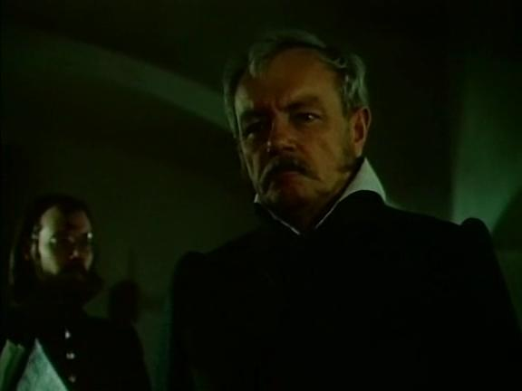
ПИСЬМО ИЗ СУДА…
Дубровский «изумлён», он не допускает мысли, что кто-то может посягнуть на его законную собственность. Шабашкин понимает, «что Дубровский мало знает толку в делах» и «что человека столь горячего и неосмотрительного нетрудно будет поставить в самое невыгодное положение».
Notes:
Пытались взаимосвязьвеществ

Slide 16
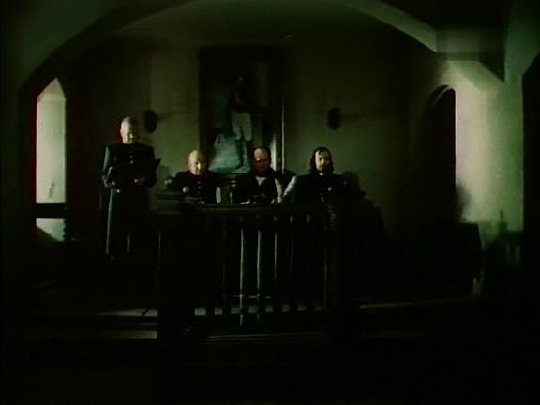
СУД И ЕГО ПОСЛЕДСТВИЯ (ГЛАВА 2)
Notes:
Пытались взаимосвязьвеществ

Slide 17
ЗАДАНИЕ
Выбрать наиболее удачное заглавие II-й главы.
«Отравленное торжество»
2. «Сумасшествие Дубровского»
3. «Неправедный суд»
4. «Суд»
Notes:
Пытались взаимосвязьвеществ

Slide 18
БЕСЕДА ПО ВОПРОСАМ
Как были встречены в суде Дубровский и Троекуров?
2) Как вели себя чиновники после оглашения решения суда?
3) Как вели себя участники тяжбы?
4) Почему судьи не получили от Троекурова ожидаемой благодарности?
5) Зачем Троекурову нужен был суд?
Какую цель он преследовал?
Notes:
Пытались взаимосвязьвеществ

Slide 19
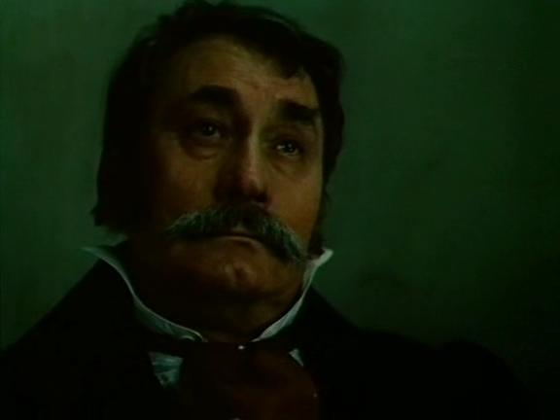
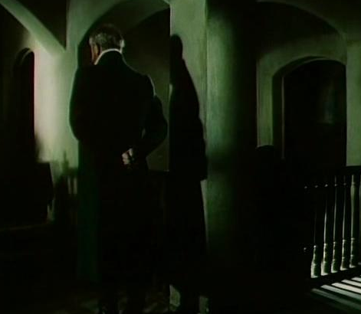
В СУДЕ…
На Дубровского «никто не обратил внимания», он «стоя прислонился к стенке».
Троекурова встретили «с изъявлениями глубокого подобострастия», усадили в кресло.
Notes:
Пытались взаимосвязьвеществ

Slide 20
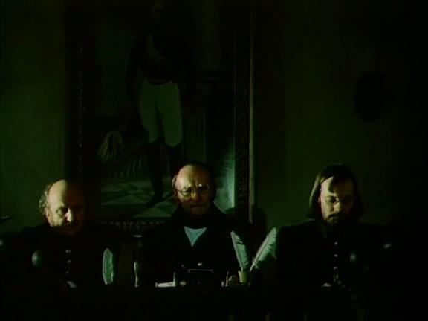
ПОСЛЕ ОГЛАШЕНИЯ РЕШЕНИЯ СУДА…
«Заседатель встал и с низким поклоном обратился к Троекурову», «Троекуров вышел… сопровождаемый всем судом». Судьи рассчитывали на благодарность Троекурова.
Notes:
Пытались взаимосвязьвеществ

Slide 21
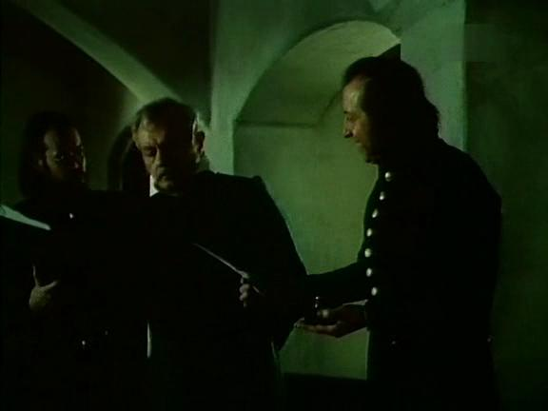
ПОВЕДЕНИЕ ГЛАВНЫХ ГЕРОЕВ ВО ВРЕМЯ СУДЕБНОГО ЗАСЕДАНИЯ
«Торжествующий Троекуров… подписал под решением суда совершенное своё удовольствие». «Дубровский стал неподвижен, потупя голову». Несправедливое, преступное решение суда привело Дубровского к внезапному сумасшествию.
Совершенное удовольствие…
- Прочь! Хамово племя!..
Notes:
Пытались взаимосвязьвеществ

Slide 22
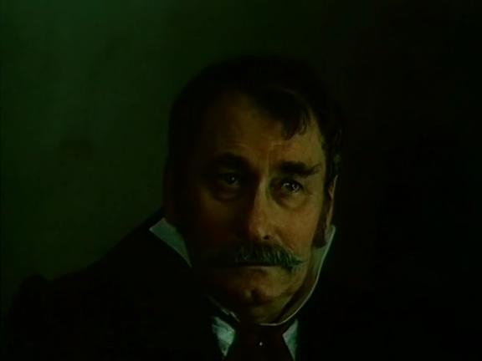
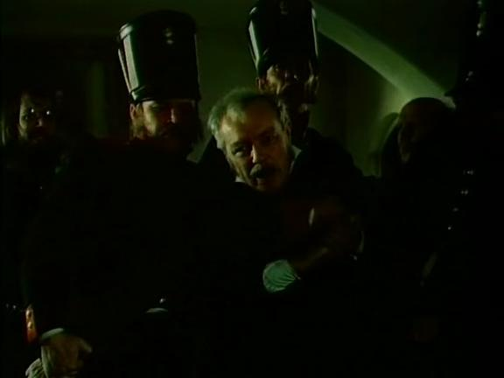
ОТРАВЛЕННОЕ ТОРЖЕСТВО
«Внезапное сумасшествие Дубровского сильно подействовало на его (Троекурова) воображение и отравило его торжество». Троекуров понял, что зашёл слишком далеко. В нём заговорила совесть. Вся затея с судом обернулась настоящей бедой для Дубровского – у него помутился разум. Троекуров вовсе не хотел этого.
Кирила Петрович хотел наказать своего непокорного соседа. Кистенёвка не была ему нужна, ему хватало собственных имений, собственного богатства. Он желал сломить гордость и независимость Дубровского, растоптать его достоинство. Но довести противника до сумасшествия он, конечно, не хотел.
Notes:
Пытались взаимосвязьвеществ

Slide 23
ЗАДАНИЕ ДЛЯ САМОСТОЯТЕЛЬНОЙ РАБОТЫ
1. Прочитать роман «Дубровский» (1 том, главы III - V ).
2. Ответить на вопросы:
- Как развивались события после ссоры на псарне?
- Сравните поведение двух помещиков в этой ситуации?
- Какие черты характера особенно выделяет автор в
Троекурове и А. Дубровском?
Notes:
Пытались взаимосвязьвеществ

